Slide 1


이젠 IT 아카데미
화면설계서
AWS를 활용한 자바 스프링 기반 풀스택 개발자 양성
조원 : 전우성, 주현종, 김건승

Slide 2
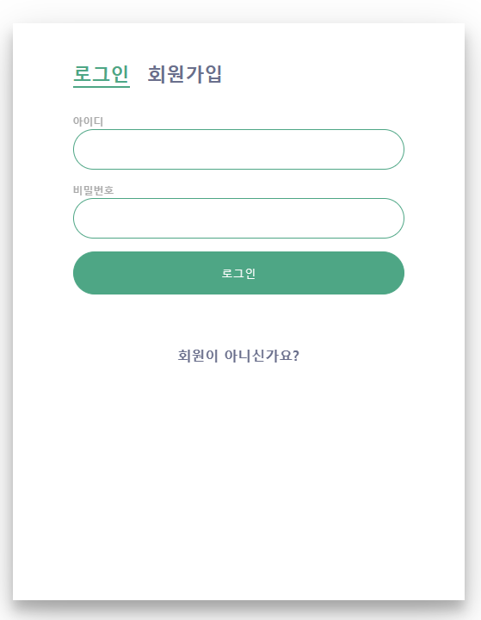
회원 관리
로그인
비밀번호를 잊으셨나요?

Slide 3
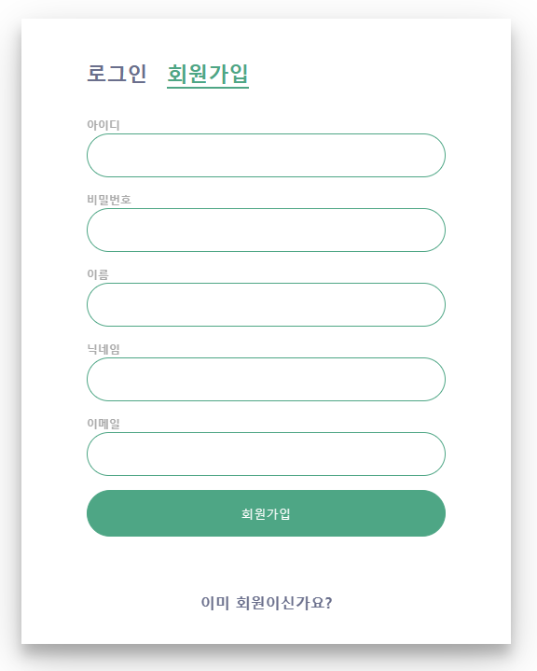
회원 관리
회원가입

Slide 4
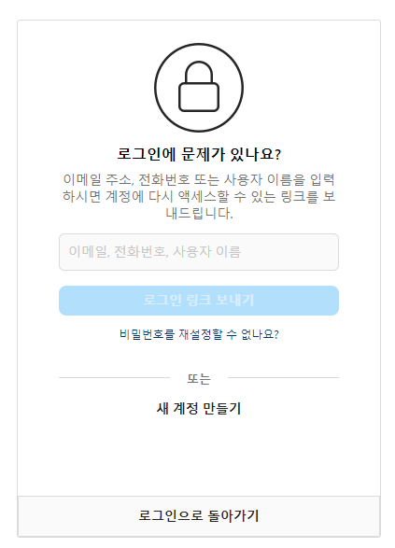
회원 관리
비밀번호 찾기

Slide 5
화면 구조
기본구조
네비
슬라이드
옵션
메인
옵션(미사용)
푸터

Slide 6


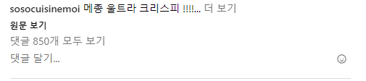
홈
로그인시 홈 화면
홈화면(갱신 전)
Dongstagram
닉네임 | x일전 | 팔로우
사용자가 팔로우한 계정들의 최근 3일간의 게시글 목록이 표시됨 (한번에 10개)
홈
검색
<
>
한번 확인된 글은 1일 이후 표시되지 않음.
탐색
메세지
알림
만들기(글작성)
프로필
홈 버튼을 눌러도 해당화면 출력
닉네임 | x일전 | 팔로우
더보기
<
>

Slide 7

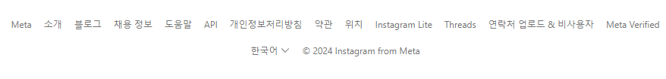
홈
홈화면(갱신 중)
프로필사진 | 닉네임 | 작성일 | 팔로우 링크 표시
Dongstagram
닉네임 | x일전 | 팔로우
이미지 또는 동영상 표시
홈
이미지 또는 동영상 선택
검색
<
>
탐색
댓글 확인(디테일뷰 이동)
메세지
이미지 또는 동영상 선택 위치 표시
알림
좋아요 표시 또는 해제
(좋아요시 빨간색)
만들기(글작성)
댓글 개수 표시(클릭시 디테일뷰 이동)
프로필
스크롤을 내리면 다음 목록을 받아옴(10개 씩)
갱신되는 동안 푸터와 로딩중 마크가 표시됨
댓글달기(대댓글 X)
더보기

Slide 8
홈
홈화면(갱신 후)
Dongstagram
홈
검색
탐색
메세지
알림
만들기(글작성)
최근 3일간의 게시물이 모두 확인된경우 표시함
프로필
최근 3일동안 새롭게 올라온 게시글을 모두 확인했습니다.
더보기

Slide 9
검색
검색(검색전)
검색어는 닉네임과 게시글 내용에서만 검색한다.
Dongstagram
검색
닉네임 | x일전 | 팔로우
검색어 입력
홈
검색
<
>
탐색
메세지
검색버튼 클릭시 오른쪽 슬라이드 옵션 열림
알림
만들기(글작성)
프로필
닉네임 | x일전 | 팔로우
더보기
<
>

Slide 10
검색
검색(검색중)
Dongstagram
검색
닉네임 | x일전 | 팔로우
abc
홈
검색
<
>
탐색
메세지
알림
만들기(글작성)
프로필
닉네임 | x일전 | 팔로우
더보기
<
>

